Slide 1
文字轉語音系統簡介
Introduction to Text-To-Speech System
長 庚 大 學 資 工 所
楊 叡 承

Slide 2
大 綱
TTS系統簡介
華台雙語辭典簡介
文字分析模組
  斷句、斷詞、文字正規化、標音
韻律產生模組
  變調規則、韻律參數
語音合成模組
  PSOLA演算法、語音合成、歌聲合成

Slide 3
文字轉語音系統( TTS )簡 介
文字轉語音系統簡單定義
  能夠將任意的文字轉換成自然的語音
  重點不是在於文字與語音，而是任意及自然
大致上牽涉到三個領域
  文字分析
  韻律產生
  語音合成

Slide 4
描述
將書寫形式的文字轉變成口語形式的拼音，例如：〝今天〞變成〝gin2-na1-rit8〞
所需技術及資源
文字分析、自然語言處理、辭典
描述
針對某些語句產生自然的韻律參數，例如：基頻( Pitch )參數、時長 ( Duration )參數等。
所需技術及資源
變調規則、語音訊號分析
描述
整合拼音結果以及韻律參數，並且利用語音合成的方法，產生自然語音
所需技術及資源
語音調整演算法(如 PSOLA )，語音合成單位資料庫
文字分析
韻律產生
語音合成
文字

Slide 5
華台雙語辭典介紹
為了達成華語文字輸入／台語語音輸出的目的，我們建立了一個華台雙語的辭典。
我們以中研院辭典小組( CKIP )所發行的78,410 詞條的華語辭典為基本辭典，並且邀請台語學專家---董育儒老師，為我們添加台語的資訊

Slide 6
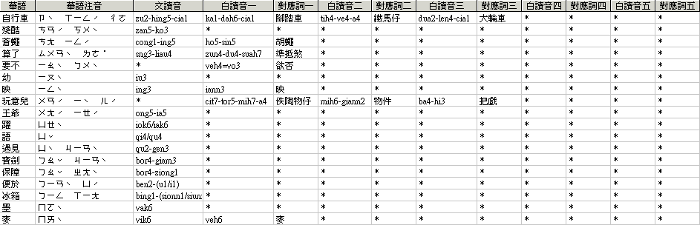
華台雙語辭典結構
我們將華台雙語辭典整理過後，定義下列欄位，並且以資料庫的形式儲存。

Slide 7




含有台語文讀音之華語詞條統計
每個華語詞條所含的字數 | 詞數 | 所涵蓋之文讀音數 | 平均每詞之文讀音數
1 (1字詞) | 6863 | 8040 | 1.17
2 (2字詞) | 39733 | 49222 | 1.23
3 (3字詞) | 8277 | 11367 | 1.37
4 (4字詞) | 9074 | 15525 | 1.71
5 (5字詞) | 435 | 711 | 1.63
6 (6字詞) | 223 | 497 | 2.22
7 (7字詞) | 125 | 478 | 3.82
8 (8字詞) | 52 | 195 | 3.75
9 (9字詞) | 2 | 3 | 1.50
10 (10字詞) | 8 | 20 | 2.50
總計 | 64792 | 86060 | 1.32

Slide 8





含有台語白讀音之華語詞條統計
每個華語詞條所含的字數 | 詞數 | 所涵蓋之文讀音數 | 平均每詞之文讀音數
1 (1字詞) | 1823 | 2319 | 1.27
2 (2字詞) | 16037 | 21337 | 1.33
3 (3字詞) | 4934 | 7163 | 1.45
4 (4字詞) | 40 | 55 | 1.37
5 (5字詞) | 1 | 1 | 1
總計 | 22835 | 30875 | 1.35
辭典整理結論：本辭典中含有豐富的發音，平均每個華語詞條都有一種以上的台語發音（包含文讀音與白讀音），然而由於判斷的條件尚不足夠，因此無法將每種發音都用上，期望未來辭典能夠加入更多的標註欄位，並且利用更多的判斷式，使得自動標注的台語發音更豐富，更正確。

Slide 9
文字分析模組
斷句
  依據標點符號先將文章切成一句一句。
  每句過長者，再用人工或是最長詞來切。
  人工切的會比較通順，最長詞切的比較不通順。
斷詞
  習慣用循序最長詞匹配演算法
  將一句話切成一個個辭典中有的詞，以作為標音之用

Slide 10
循序最長詞匹配法
  Step1 假設S是一輸入待斷的句子，先將S轉換成不帶標點符號的N個單字字串W={W1 W2 W3 ...}，也就是 Wi 是一個組合單位。另外假設辭典的最長詞為n。
  Step2 以W1 為開頭往後取n個組合單位，即{W1 W2 W3 ... Wn}，查閱辭典。
  Step3 若有此詞，則將{W1 W2 W3 ... Wn}註記為詞，重複Step2。只是此時改以Wn+1 作為開頭。
  Step4 若無此詞，重複Step2，但條件改以W1 為開頭往後取n-1個組合單位。

Slide 11
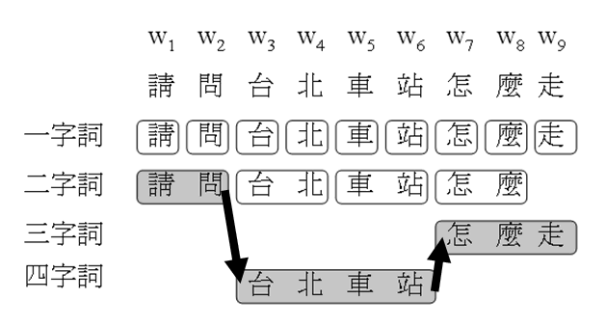
循序最長詞匹配示意圖

Slide 12
文字正規化
所謂正規化，在文句分析的角度來講，就是將任意形式的文字、符號、數字、縮寫的輸入，轉變成一般的書寫法，甚至於再將一般書寫的格式轉變成口語的格式，以方便文字轉成拼音的進行。

Slide 13
文字正規化
  將各種符號轉變成文字
    % => 百分比；*.* => 小數點；*/* => 分數等等
  判斷數字在台語的唸法
    當作數量的唸法
    當作數字的唸法

Slide 14
台語數字的唸法
數字 | 文讀音 | 白讀音
1 | it6 | zit7
2 | ri2 | nnq2
3 | sam1 | sann1
4 | su3 | si3
5 | nqo4 | qo2
6 | liok6 | lak6
7 | cit7 | cit7
8 | bat7 | beh7
9 | giu4 | gau4
0 | kong3 | ling5

Slide 15
當作數量(number)的唸法
  數字後面接的是量詞的時候，譬如說1234台、5678公斤
  無特殊情況時，皆把一串數字視為數量的唸法
當作數字(digit)的唸法
  當後面皆〝年〞的時候，譬如2003年
  小數點後面的數字，譬如*.1234
  特殊名詞，譬如007、911 、921

Slide 16
位數 | 讀 法
千萬 | 0~9皆讀白讀音
百萬 | 0~9皆讀白讀音
拾萬 | 若1則不發音；若2則唸白讀音；其餘皆唸文讀音
萬 | 若拾萬位數為0，則0~9皆唸白讀音； 否則1、2唸文讀音，其餘唸白讀音
千 | 0~9皆讀白讀音
百 | 0~9皆讀白讀音
拾 | 若1則不發音；若2則唸白讀音；其餘皆唸文讀音
個 | 若拾位數為0，則0~9皆唸白讀音； 否則1、2唸文讀音，其餘唸白讀音
數詞以數量的讀法在各個位數時的讀法

Slide 17
標音
  經過斷句、斷詞以及正規化這些步驟之後，一個句子已經形成一個個辭典中存在的詞的組合
  利用查表的方式，將華語詞填上台語發音
  一個華語詞條通常有文讀音以及白讀音，此時以白讀音(口語音)為優先，文讀音次之

Slide 18
韻律產生模組
  應用台語變調規則(語言方面)
  應用樣式比對的方式，訓練韻律模型，以便自動產生韻律參數，韻律參數如基頻(Pitch)、時長(Duration) 、短暫停(Short Pause)

Slide 19
台語變調規則
  台語每個字都有本調與變調
  除了以下三種情況，其餘情況都要變調
    該字單獨發音的時候。
    該字在一個詞或是一個句子的最後一個字的時候。
    該字位在語法段落的最後一個字。

Slide 20
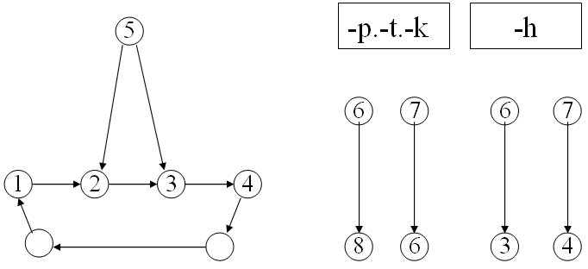
台語變調規則
  一般變調規則

Slide 21
台語變調規則
  三疊詞變調規則
    通常三疊詞的第一個字採用下面的規則來變調，第二個字則採用一般的變調規則，第三個字若在詞尾或是段落結尾，則不變調，否則採用一般變調規則。
台語本調 | 台語變調
1 | 9
2 | 9
3 | 4
4 | 1
5 | 9
6 | 9
7 | 6

Slide 22
韻律模型的建立
  語言層次的參數
    聲調、聲母種類、韻母種類、音節位置、詞長、詞性、標點符號等等。
  訊號層次的參數
    音高( Pitch )、音長( Duration )、能量( Energy )等等。

Slide 23
聲調、聲母種類、韻母種類、音節位置、詞長、詞性、標點符號等等
RNN training
Method
音高( Pitch )、音長( Duration )、能量( Energy )等等。
Prosody Model
聲調、聲母種類、韻母種類、音節位置、詞長、詞性、標點符號等等
音高( Pitch )、音長( Duration )、能量( Energy )等等。
Prosody Generator

Slide 24
經過上面的步驟，我們可以得到一個句子的台語拼音以及它的韻律參數
  今天台灣西半部有陣雨
  gin2-na1-rit8=dai3-uan3=se2=buann4=bo3=u3=zun3-ho2=
  音高(Pitch)參數
  時長(Duration)參數
  短暫停(Short Pause)參數
整合這些參數，再利用語音合成的演算法來合成出理想的語音

Slide 25
PSOLA演算法
這是我們採用的合成演算法，全名是 Pitch Synchronous OverLap and Add，可以調整有聲(Voiced)語音的音高與音長。
依據實作的方式，又可分細為三種演算法
  TD-PSOLA：在時域上操作。
  FD-PSOLA：在頻域上操作。
  LPC-PSOLA：先將訊號變成LPC參數再操作。

Slide 26
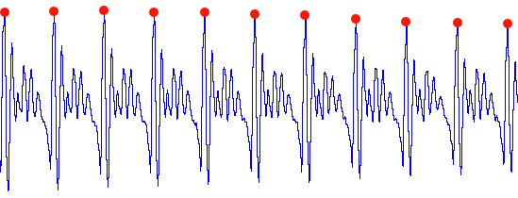
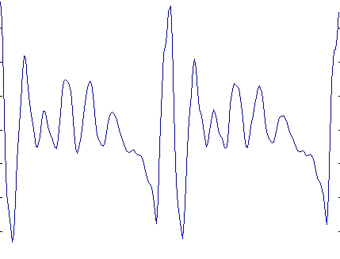
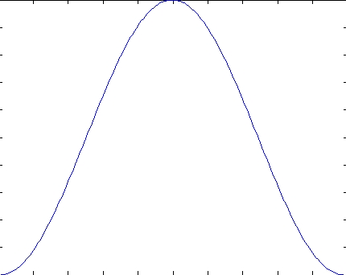
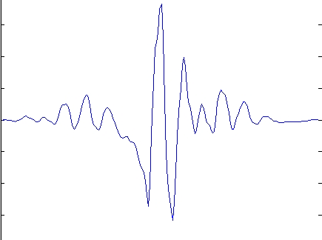
基頻 週期
基頻 標記
以PSOLA合成的前置作業：
第一步 : 找到Voice語音的基頻週期與基頻標記
第二步 : 產生合成元件
( Synthesis Component)
原本的語音(兩個基頻週期的長度)
Hanning 視窗
合成元件 (Synthesis Component)
.
=

Slide 27
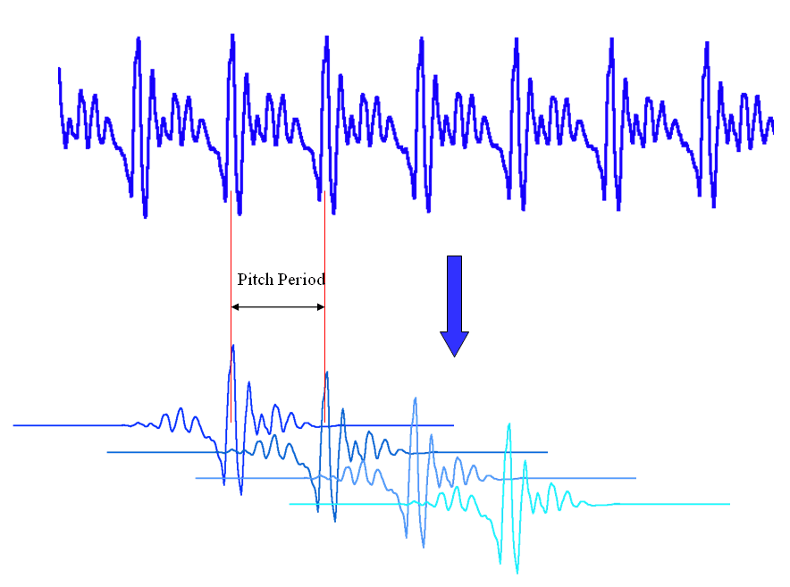
調整合成元件之間的距離即可以改變語音的基頻(Pitch)
增加或是減少合成元件的個數，可以加長或是縮短語音長度

Slide 28
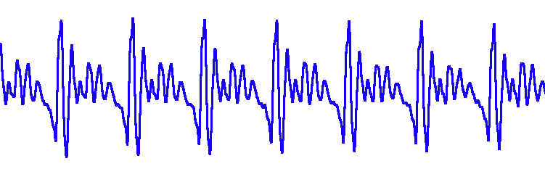
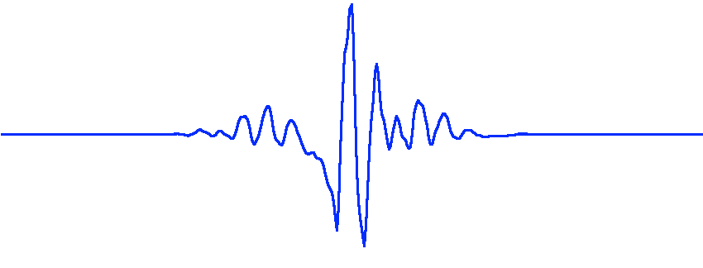
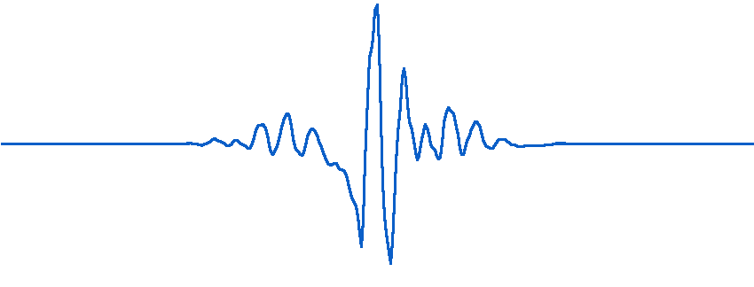
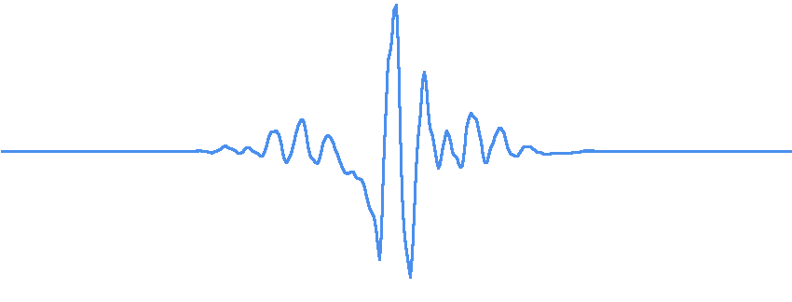
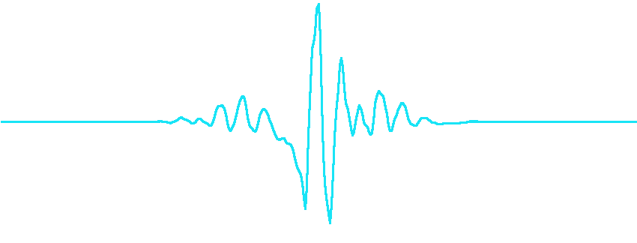
降低音高
升高音高
增加時長
縮短時長

Slide 29
韻律參數的產生(Knowledge Based)
借用樂譜當作韻律參數：
華台雙語辭典
變調規則
數字處理規則
標音規則
文字
文字分析
以PSOLA作語音合成
韻律產生
樂譜
4521 帶聲調語音合成單位
參數的格式：
音節的時長：紀錄欲合成音節與預錄音節之間長度的比例。套用節拍而產生。
音節的基頻：以基頻週期來表示，並且以16K取樣頻率下，取樣的點數來表示基頻週期。套用音階而產生。

Slide 30




借用樂譜當作韻律參數：
我們將每個音節視為一個合成的基本單位，並且利用樂譜添加音高與音長的資訊
拍子(時長)說明 :
= 72 , 表示一分鐘有 72 拍
也就是一個 = 60 / 72 (秒)
同樣的 , = 4 * = 4 / 72 (秒) , = 2 * = 2 / 72 (秒)
= 1/2 * = 1 / 144 (秒) , = 1/4 * = 1 / 288 (秒)
音階(音高)說明 :
一個八度音(Do,Re,Mi,Fa,So,La,Si,Do) 可以分成12個半音
每升高一個八度音階，頻率升高兩倍
舉例來說 : La (A3) ➔ 220 (Hz) , La (A4) ➔ 440 (Hz)

Slide 31
借用樂譜當作韻律參數：
音階與頻率對照表：
音階 | 檢譜表示 | 對應的基頻 | 音階 | 檢譜表示 | 對應的基頻 | 音階 | 檢譜表示 | 對應的基頻
C3 | 1 | 130.81 | C4 | 1 | 261.62 | C5 | 1 | 523.25
C#3 |  | 138.59 | C#4 |  | 277.18 | C#5 |  | 554.36
D3 | 2 | 146.83 | D4 | 2 | 293.66 | D5 | 2 | 587.32
bE3 |  | 155.56 | bE4 |  | 311.12 | bE5 |  | 622.25
E3 | 3 | 164.81 | E4 | 3 | 329.62 | E5 | 3 | 659.25
F3 | 4 | 174.61 | F4 | 4 | 349.22 | F5 | 4 | 698.45
F#3 |  | 184.99 | F#4 |  | 369.99 | F#5 |  | 739.98
G3 | 5 | 195.99 | G4 | 5 | 391.99 | G5 | 5 | 783.99
bA3 |  | 207.65 | bA4 |  | 415.30 | bA5 |  | 830.60
A3 | 6 | 220.00 | A4 | 6 | 440.00 | A5 | 6 | 880.00
bB3 |  | 233.08 | bB4 |  | 466.16 | bB5 |  | 932.32
B3 | 7 | 246.94 | B4 | 7 | 493.88 | B5 | 7 | 987.76

Slide 32

借用樂譜當作韻律參數：
範例：
漢字 | Formosa通用拼音 | 節拍 | 音階 | 對應參數
雨 | u3 | + = | Do , Re | U1 2.01 110 110 110 110 110 98 98 98 98 98
夜 | ia3 |  | Do | ia1 1.87 110 110 110 110 110 110 110 110 110 110
花 | hue2 |  | La | hue1 1.87 65 65 65 65 65 65 65 65 65 65
時長參數：欲合成音節與預錄音節之間長度的比例
基頻參數：用10個數字來描述這個音節的基頻軌跡，以取樣點數( 基頻週期 )來表示

